Slide 1
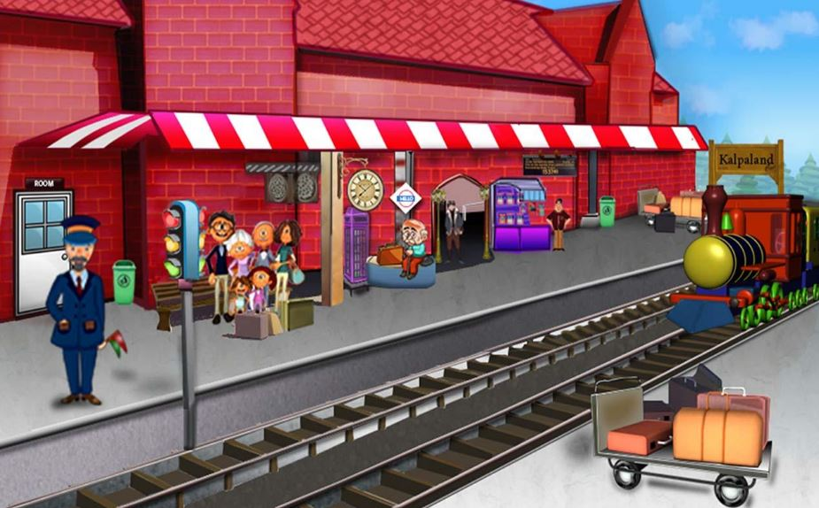
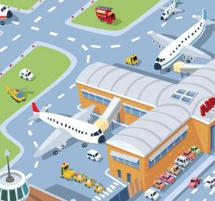
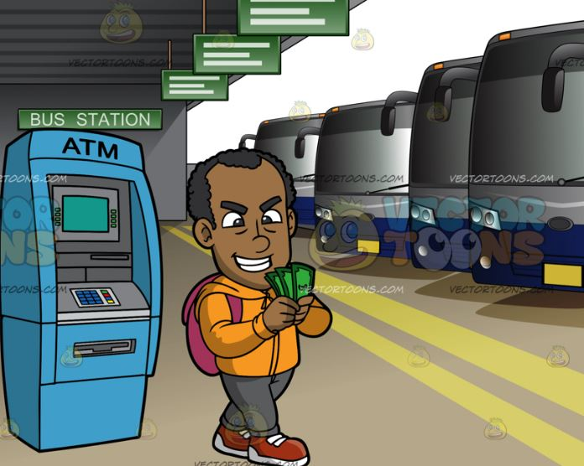
Attaque de casse-croûte
C’est une gare.
C’est un aeroport.
C’est une station de bus.
Est-ceque vous alliez à l’aeroport?
Est-ce que vous alliez au station de bus?
Est-ce que vous alliez à la gare?

Slide 2
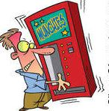
Attaque de casse-croûte
C’est un distributeur automatique.
Il y a beacoup de casse-croûtes/collations/goûters dans le distributeur automatique.
C’est un distributeur automatique qui ne marchait pas!

Slide 3
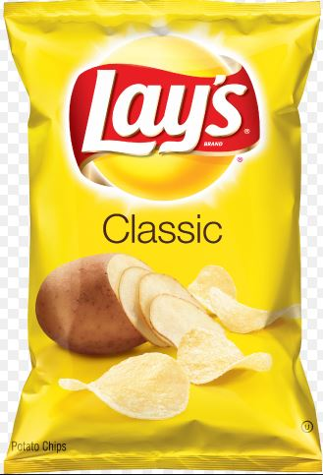
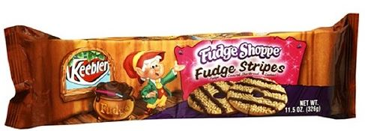
Attaque de casse-croûte
Ce sont des croustilles.
Les croustilles sont un casse-croûte/un goûter/une collation.
Vous aimez manger des croustilles?
C’est un paquet de biscuits.
Les biscuits sont un casse-croûte/un goûter/une collation.
Vous aimez manger des biscuits?
Vous aimez manger des casse-croûtes/des goûters/des collations?

Slide 4
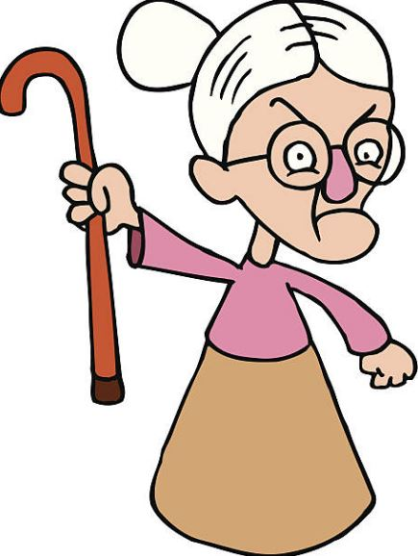
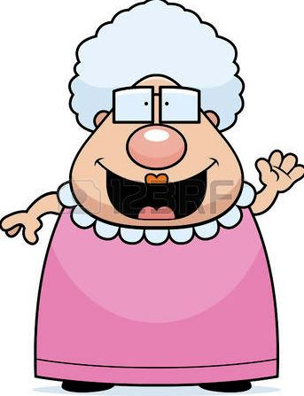
Attaque de casse-croûte
C’est une grand-mère.
La grand-mère était très fachée.
Elle était furieuse, elle était en colère.
La grand-mère était très contente.
Elle était heureuse.
Est-ce que vous êtes fachés ou contents?

Slide 5
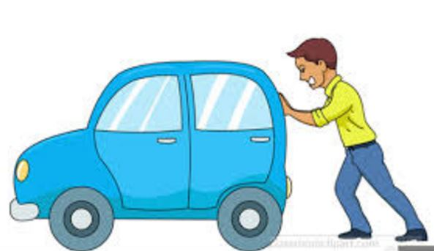
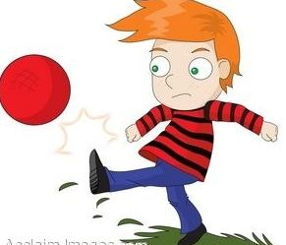
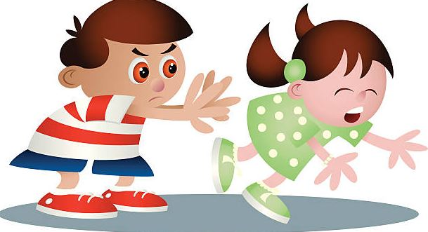
Attaque de casse-croûte
Le garcon donnait
un coup de pied dans le ballon.
Est-ce que vous donniez un coup de pied
dans quelque chose?
L’homme poussait la voiture.
Le garcon poussait la fille.
Est-que vous poussiez quelque chose? Une voiture? Une personne?

Slide 6
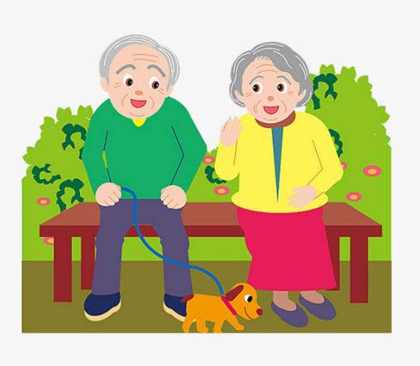
Attaque de casse-croûte
Le chat s’asseyait sur le banc.
Les grands-parents s’asseyaient sur le banc.
Est-ce que vous vous asseyiez sur un banc?

Slide 7
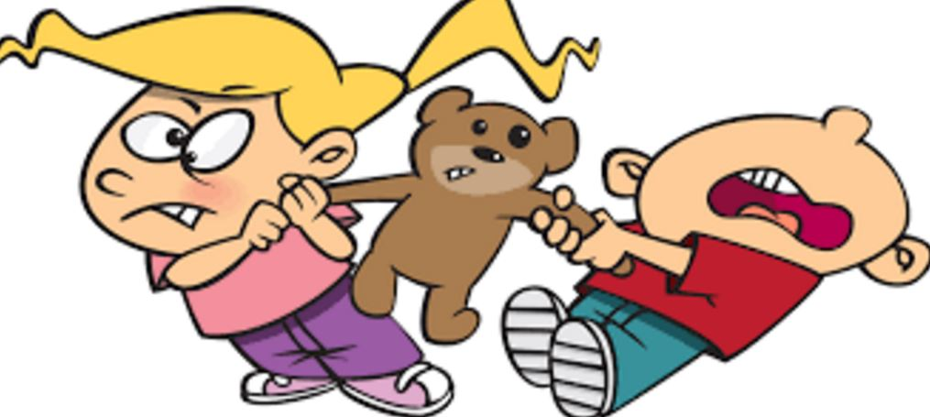
Attaque de casse-croûte
Le garcon partagait une sucette avec la fille.
Les jeunes ne partagaient pas.
Est-que vous aimiez partager ou pas?

Slide 8
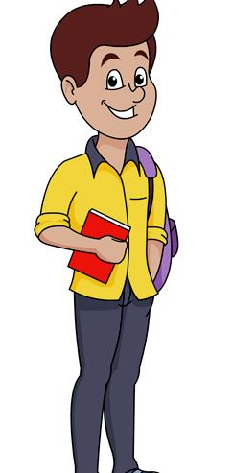
Attaque de casse-croûte
Il y a des jeunes, des ados.
Il y a un garcon, il est un adolescent.
Il y a une fille, elle est une adolescente.

Slide 9
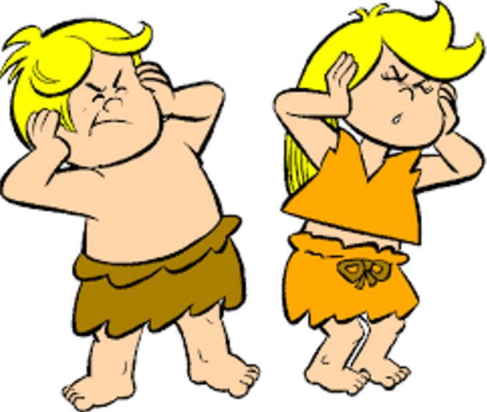
Attaque de casse-croûte
Le garcon entendait.
Vous ecoutiez les profs? Vous entendiez les profs?
Les jeunes n’entendaient pas.
Vous n’ecoutiez pas les parents? Vous n’entendiez pas les parents?

Slide 10
Attaque de casse-croûte
Le garcon faisait un signe de la main.
Vous faisiez un signe de la main à vos amis?

Slide 11
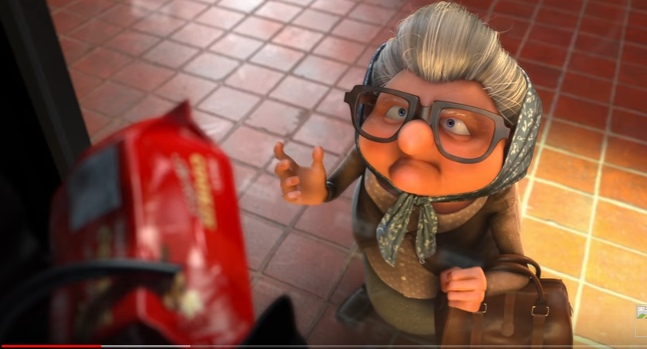
ATTAQUE de casse-croÛte

Slide 12
Il y avait une grand-mère qui portait une écharpe, des lunettes, une jupe grise, un pull marron. elle avait un sac à main marron aussi.

Slide 13
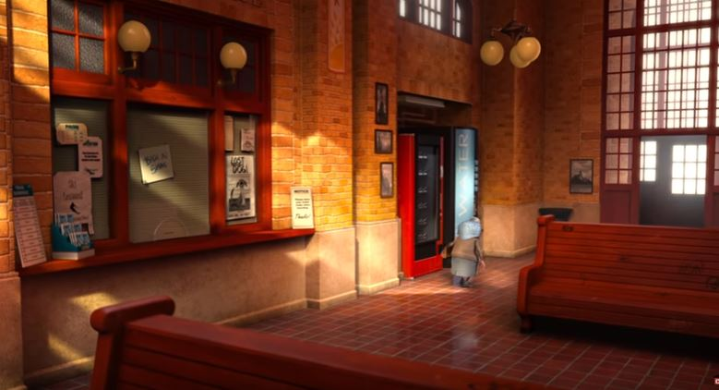
La grand-mère était dans la gare. Elle avait faim.

Slide 14
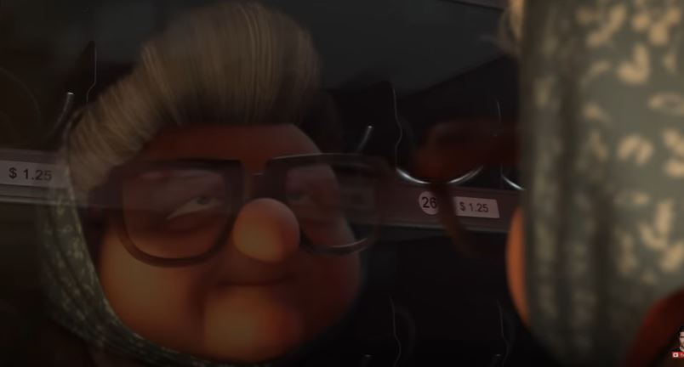
La grand-mère voulait manger. Il y avait des biscuits dans la distributeur automatique. Elle voulait acheter des biscuits.

Slide 15
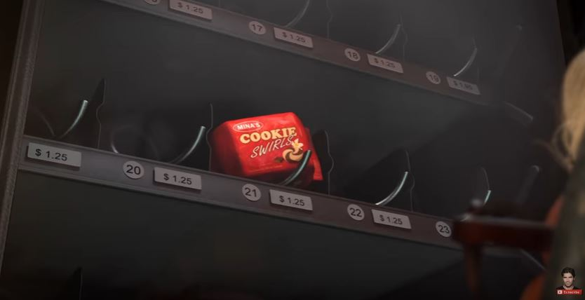
Il y avait un paquet de biscuits dans la distributeur automatique. La grand-mère voulait acheter un casse-croûte.

Slide 16
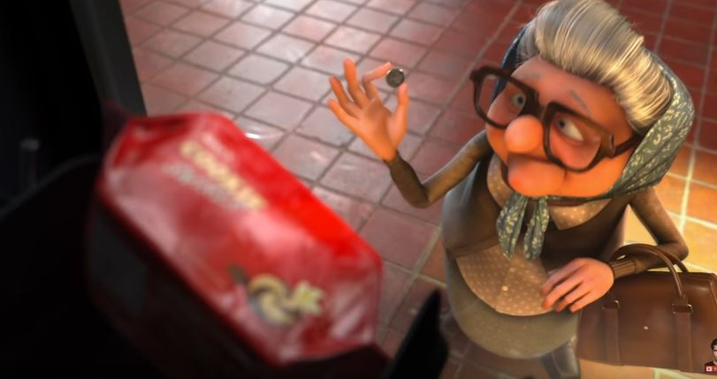
La grand-mère avait de l’argent. Elle voulait manger un goûter donc elle a mis de l’argent dans la distributeur automatique.

Slide 17
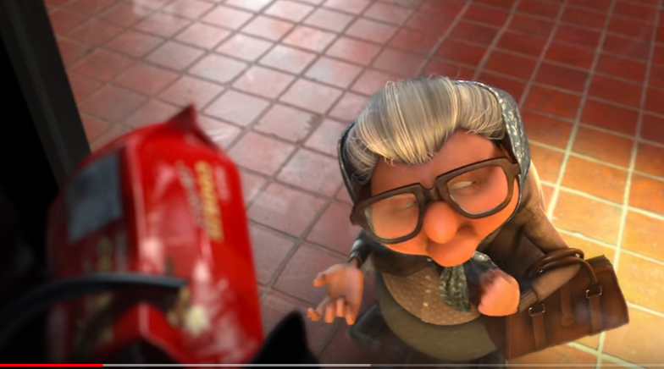
Au zut! La machine ne marchait pas. La grand-mère était fachée. Où étaient ses biscuits?

Slide 18
La grand-mère était très furieuse! Elle voulait un goûter!

Slide 19
La grand-mère a donné un coup de pied à la machine parce qu’elle était en colère contre la machine.

Slide 20
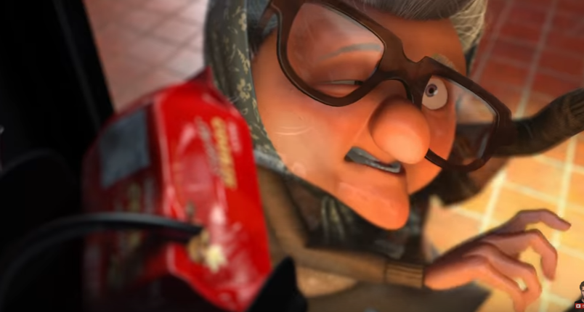
La grand-mère était encore furieuse. Elle a poussé le distributeur automatique!

Slide 21
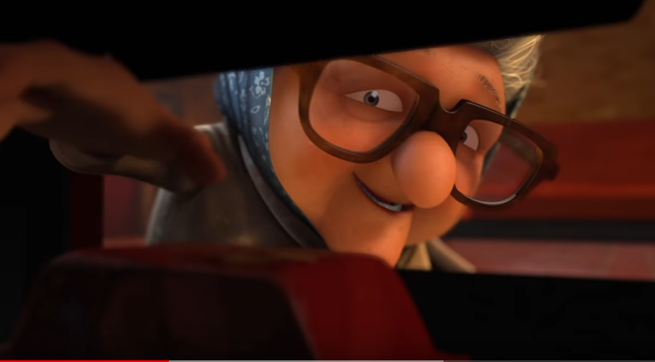
Les biscuits sont tombés. La grand-mère était heureuse!
Elle peut manger sa collation.

Slide 22
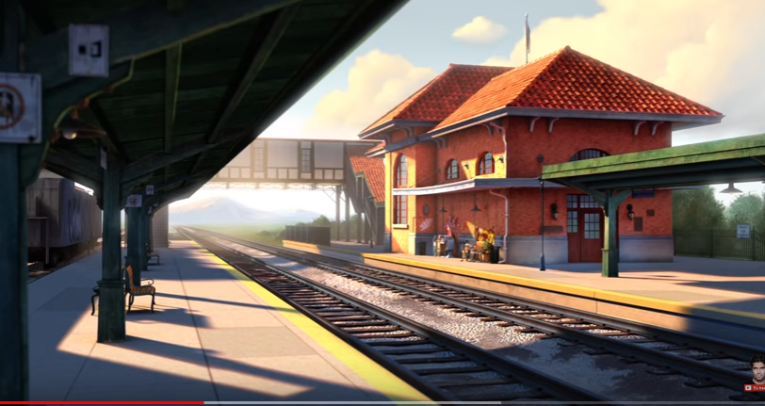
La grand-mère est allée sur le quai. Elle était contente pendant qu’elle attendait le train, parce qu’elle avait ses biscuits!

Slide 23
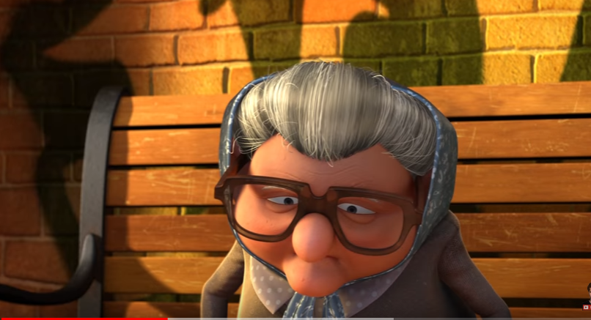
La grand-mère s’est assise sur le banc avec son casse-croûte.

Slide 24
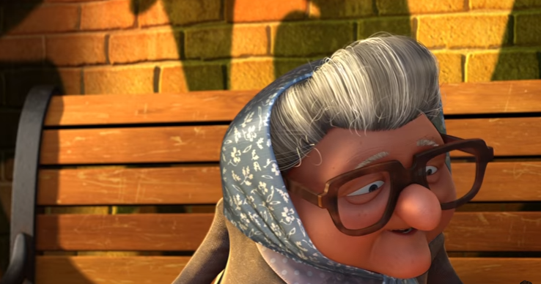
La grand-mère regardait sa collation sur le banc.

Slide 25
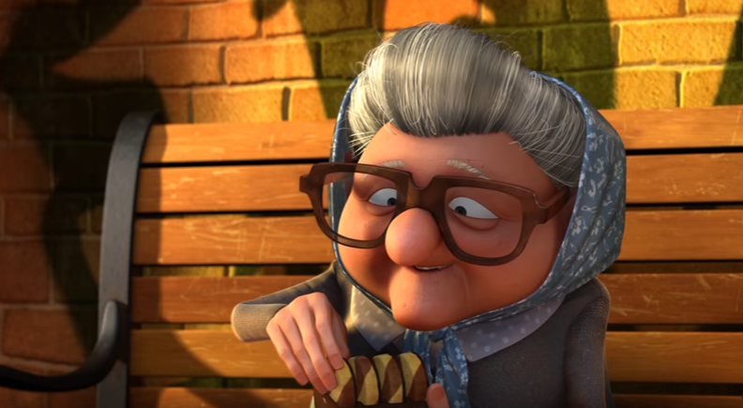
La grand-mère a ouvert ses biscuits. Elle a mangé son goûter, elle était très heureuse!

Slide 26
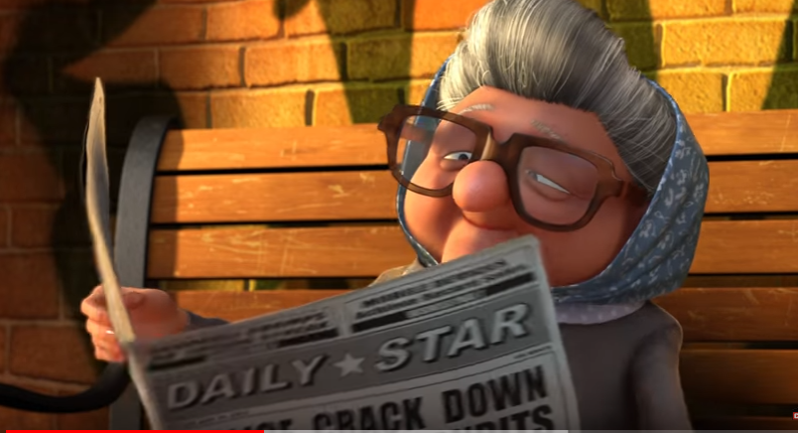
La grand-mère lisait le journal. Elle a mis ses biscuits sur le banc.

Slide 27
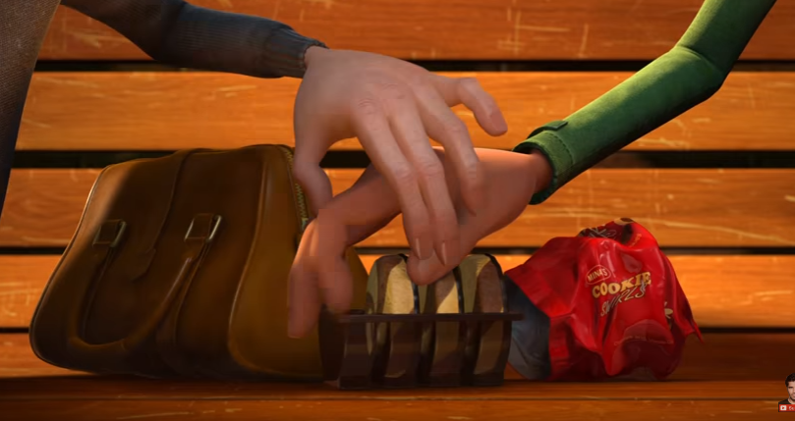
La grand-mère voulait manger son casse-croûte, mais il y avait un autre main sur les biscuits.

Slide 28
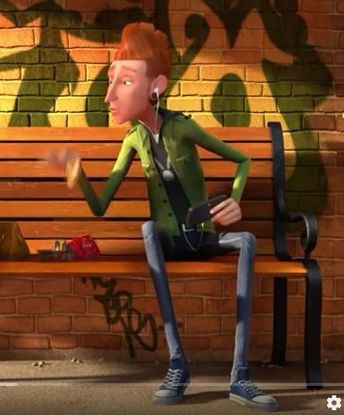
Il y avait un garcon qui portait un jean bleu, un blouson vert et des chaussures bleues et blanches. Il était roux.

Slide 29
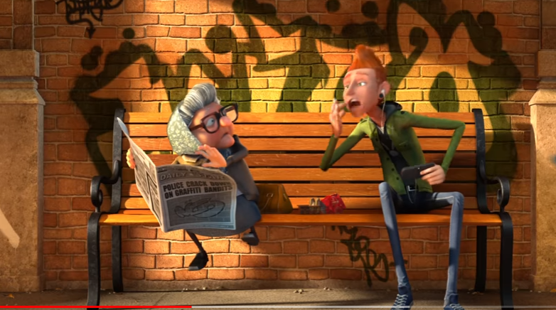
Il y avait un garcon. Il était un adolescent. Il a mangé un biscuit.

Slide 30
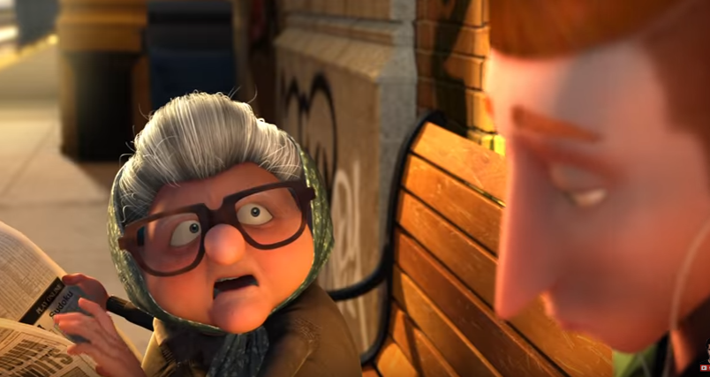
La grand-mère était très surprise. L’adolescent a mangé un biscuit.

Slide 31
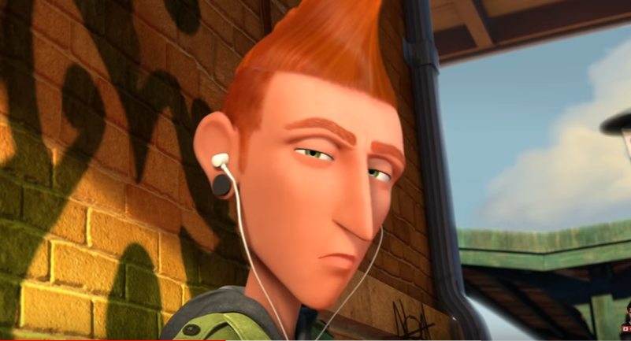
Le jeune garcon écoutait la musique. Il ne faisait pas attention à la grand-mère.

Slide 32
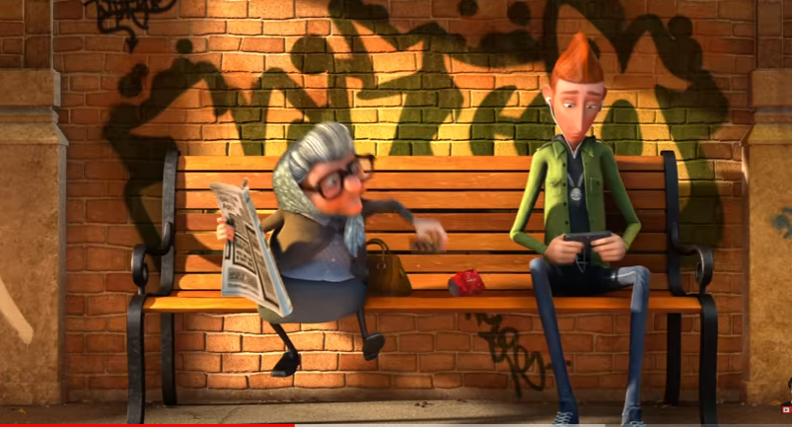
Mamie (la grand-mère) était en colère. Elle n’aimait pas les jeunes. Elle détestait les ados.

Slide 33
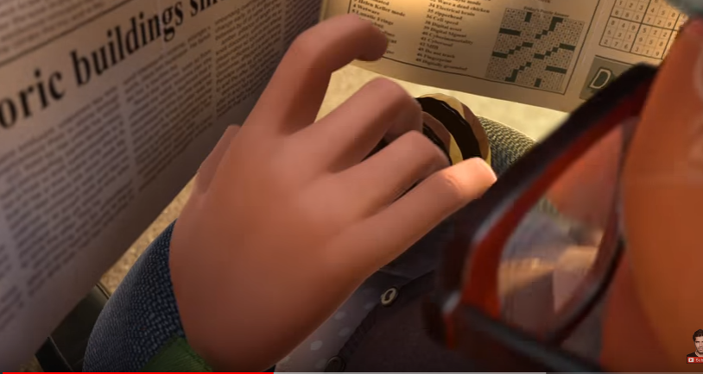
Mamie a pris sa collation. Le jeune garcon a pris un biscuit de la grand-mère.

Slide 34
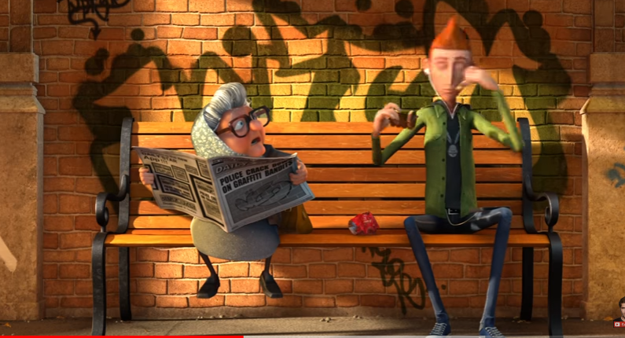
La grand-mère a tiré sur les biscuits. La grand-mère n’avait pas de biscuits. Le jeune garcon avait des biscuits.

Slide 35
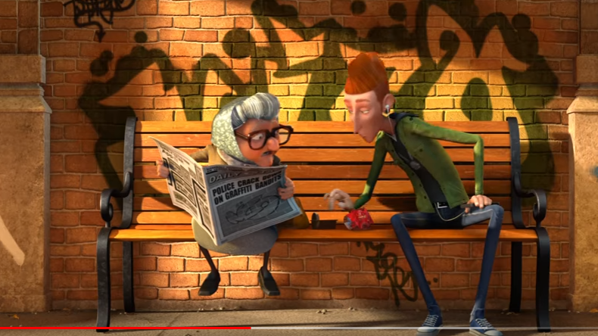
Le jeune garcon a mis les biscuits sur le banc. Mamie était furieuse encore! Que c’est grossier!

Slide 36
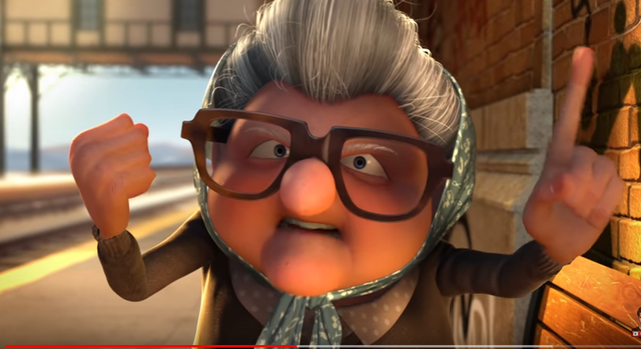
La grand-mère a crié au garcon! Elle s’était très fachée!

Slide 37
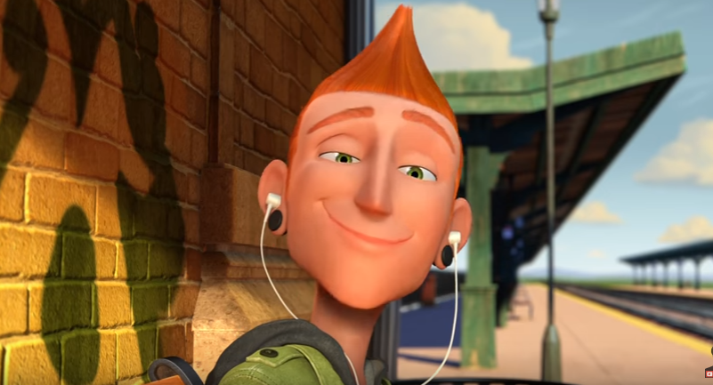
L’adolescent ecoutait sa musique. Il n’entendait pas la grand-mère. Le garcon était heureux, il souriait.

Slide 38
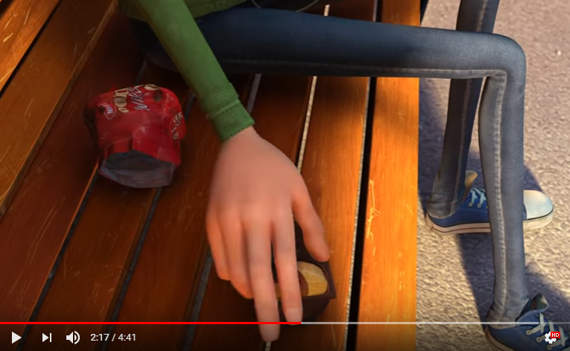
L’ado va manger le dernier biscuit!

Slide 39
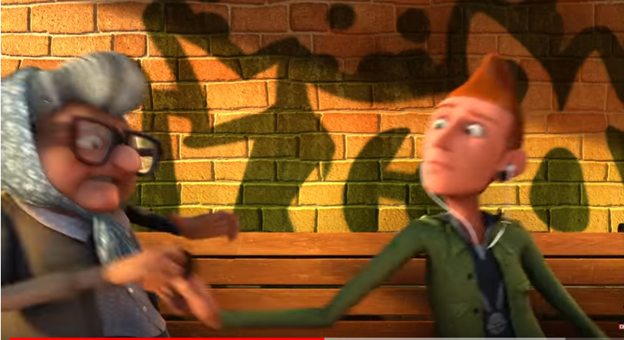
La grand-mère était irrité avec le garcon! Elle a pris le dernier biscuit, le garcon a pris le dernier biscuit aussi! Ils se sont battu pour le dernier biscuit.

Slide 40
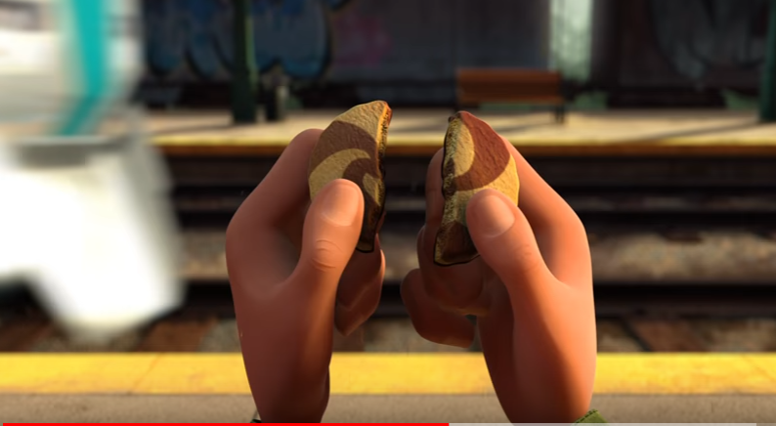
Le garcon a cassé le dernier biscuit. Il a donné un petit morceau à la grand-mère. Il a mangé un petit morceau aussi.

Slide 41
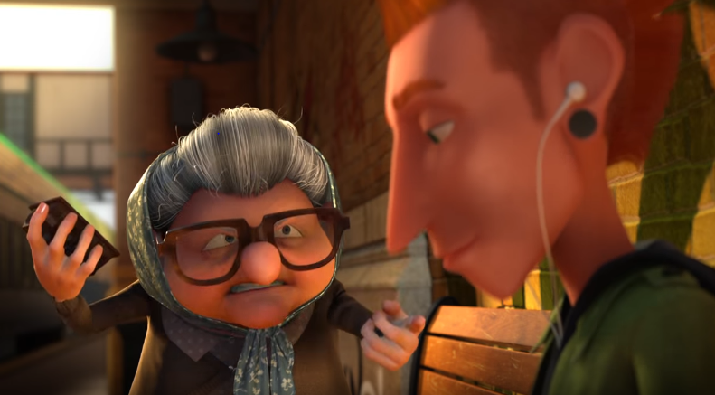
La grand-mère se fachait encore. Le garcon a mangé un petit morceau de biscuit.

Slide 42
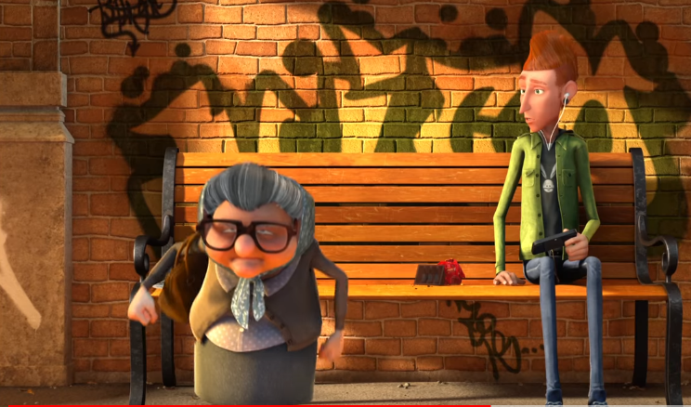
La grand-mère est parti pour le train. Elle était encore furieuse avec l’adolescent.

Slide 43
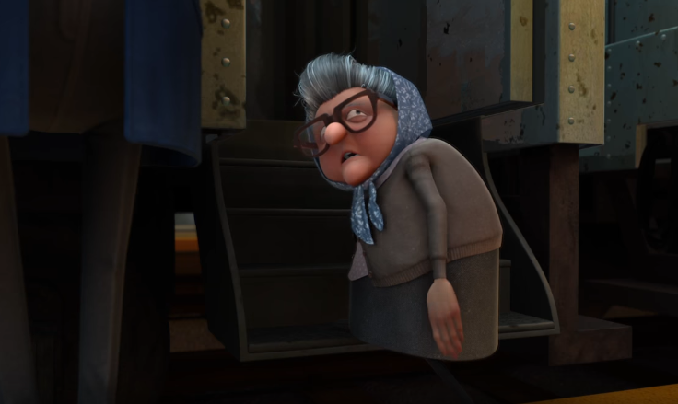
Mamie est montée sur le train. Elle était exaspéré!

Slide 44
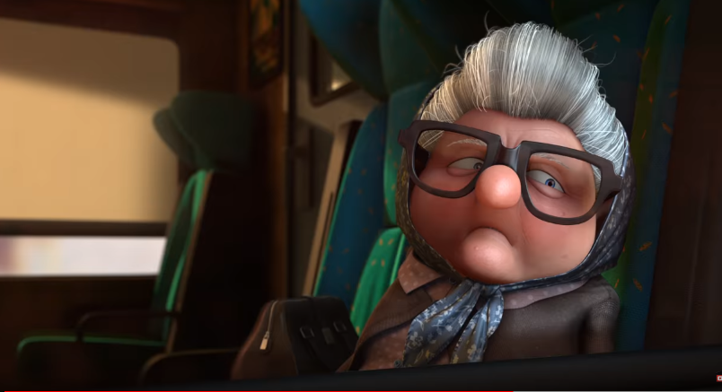
La grand-mère s’est assise sur le train. Elle a regardé par la fenêtre. Elle était encore folle furieuse!

Slide 45
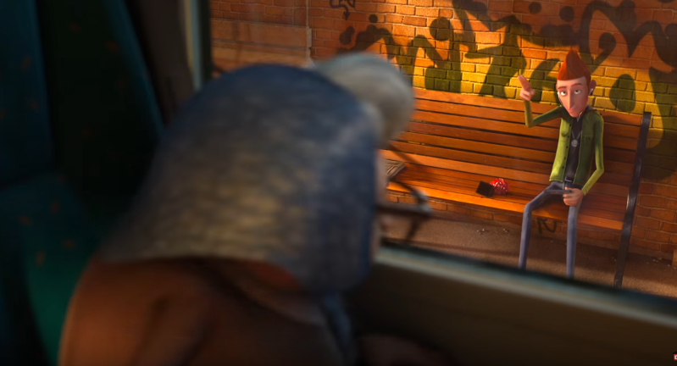
L’adolescent a fait un signe de la main pour dire au revoir à la grand-mère. Le garcon était assez sympa.

Slide 46
https://www.youtube.com/watch?v=38y_1EWIE9I

